Slide 1
FPGA简介

Slide 2
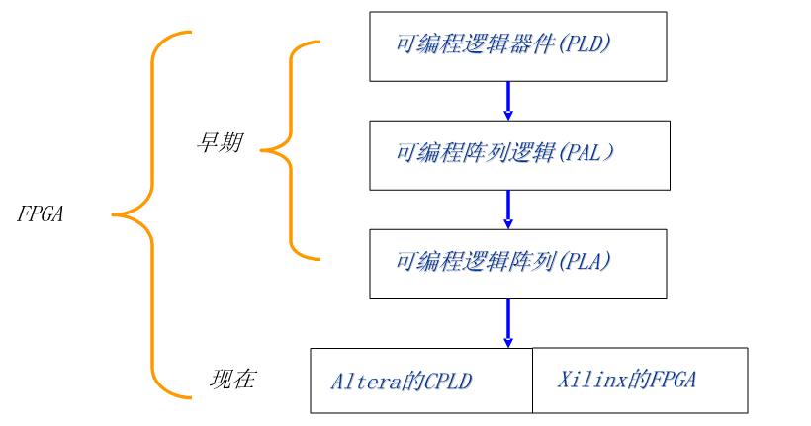
概念
FPGA
  现场可编程门阵列

Slide 3
FPGA技术
FPGA的优点
  规模大，能够完成任何数字逻辑功能，实现系统集成
  投片前验证设计的正确性，开发成本低
  修改设计而不用改动硬件电路，开发周期短
  减少PCB面积，提高系统可靠性

Slide 4
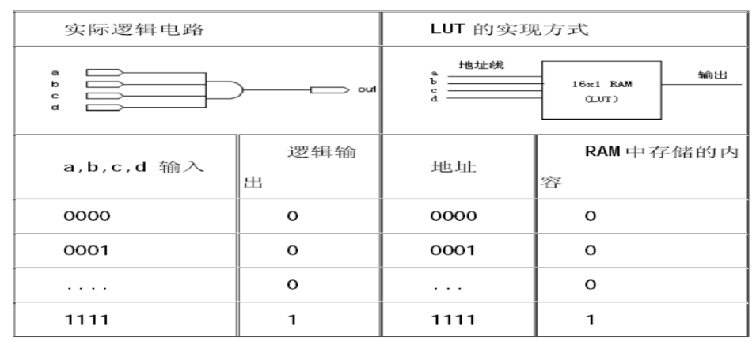
FPGA基本原理
查找表（Look-Up-Table）
查找表LUT实质上是一个RAM，n位地址线可以配置为n*1的RAM，当用户描述了一个逻辑电路后，软件会计算有可能的结果并写入RAM。每个信号进行逻辑运算，就定于输入一个地址进行查表，找出地址对应的内容，输出结果

Slide 5
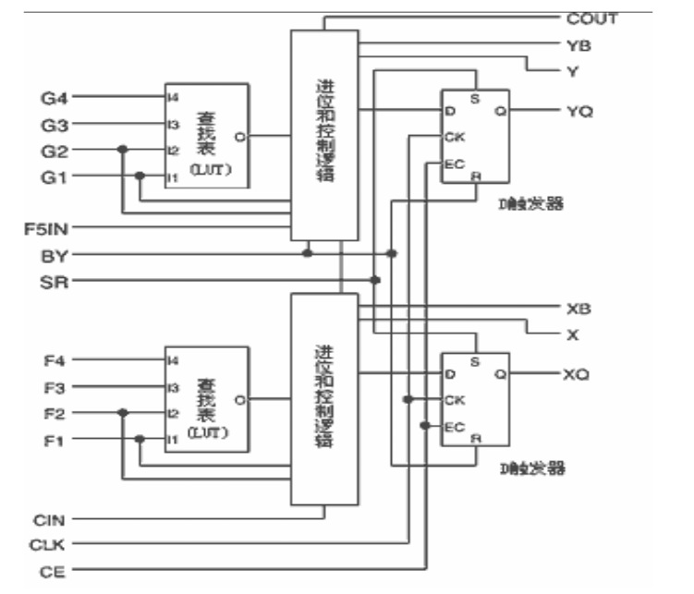
FPGA技术
Xinlinx Spartan-II内部结构

Slide 6
FPGA设计方法
常用的设计方法包括“自顶向下”和“自下而上”，目前大规模FPGA设计一般选择“自顶向下”的设计方法。
简单的说，就是采用可完全独立与芯片厂商及其产品结构的描述语言，在功能级对产品进行定义，并结合功能仿真技术，以确保设计的正确性，在功能定义完成后，利用逻辑综合技术，把功能描述转换成某一具体结构芯片的网表文件，输入给厂商的布局布线器进行布局布线，然后进行包括功能和时序的后验证，以保证布局布线所带来的门延时不会影响设计的性能。

Slide 7
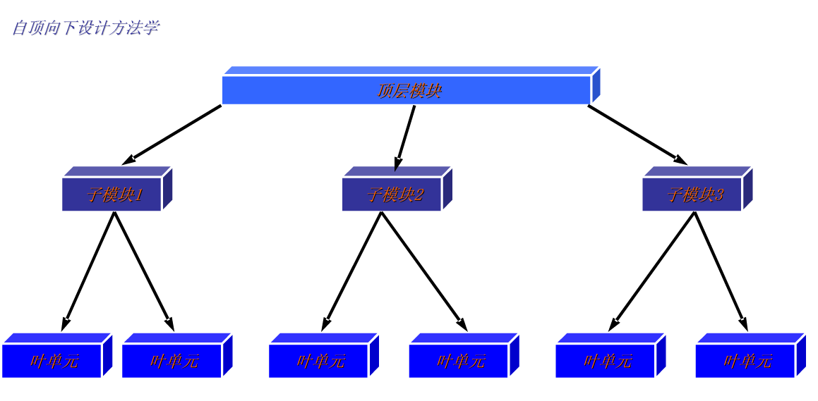


Slide 8
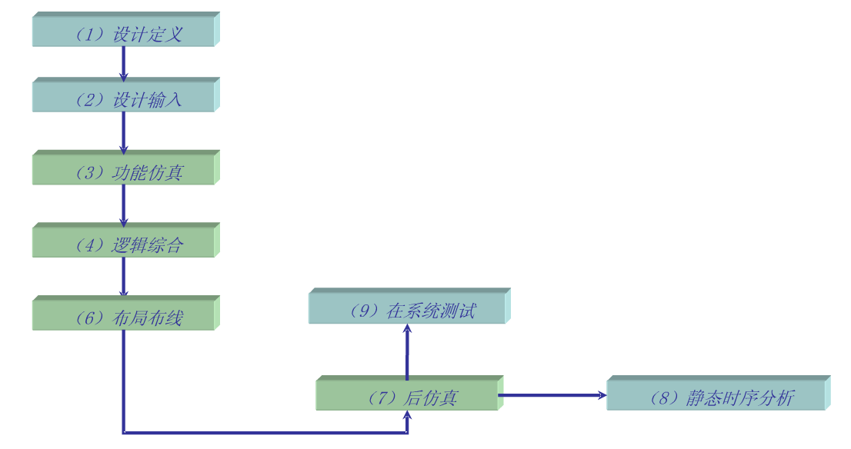
FPGA设计流程

